Slide 1
Simulador de comunicações entre redes de sensores e veículos autónomos
Daniel Filipe Arada de Sousa
Nº 1000146

Slide 2
Sumário
Introdução
  Enquadramento
  Problema a resolver
Linguagem C++
  Classes
  Vectores
Desenvolvimento
  Princípios
  Apresentação e análise de resultados
Conclusão

Slide 3
Introdução
Aquisição de dados/informação (simulação)
  Sensores
  Veículos autónomos
Sensor
  Dados/informação
  Localização
  Taxa de transmissão
Cluster
  Politicas de escalonamento
  Interacção com controlo (identificação de posicionamento)

Slide 4
Linguagem C++
Porquê linguagem C++?
Classes
  Abstracção (algo que)
  Objectos (características)
  Modelização (particularidades)
Vectores
  Biblioteca de contentores (STL)
Importação de ficheiros de configuração (XML)
  Libxml++

Slide 5
Desenvolvimento
Estrutura de Classes
Classe Sensor
  Classe Accumulator
  Classe Position
  Classe ComRate
Classe Cluster
Classe Parser

Slide 6
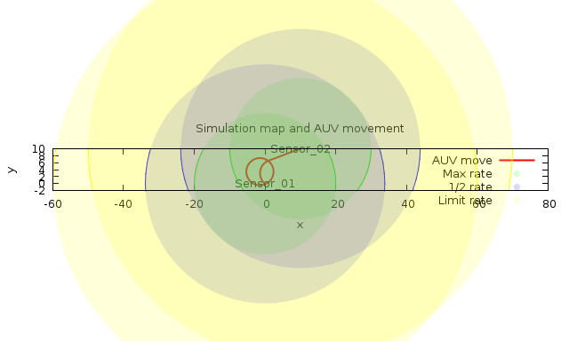
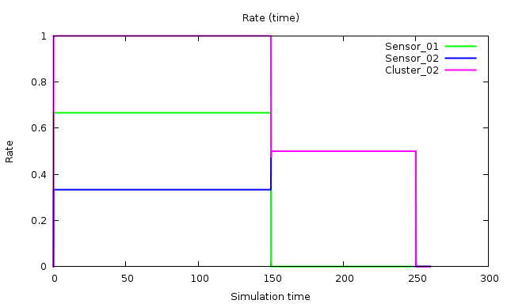
Desenvolvimento
Veículo
  Taxa máxima 1
Sensor 01
  Posição (0, 0)
  Taxa máxima 1
Sensor 02
  Posição (10, 10)
  Taxa máxima 0,5

Slide 7
Conclusões
Politicas de escalonamento
  Simplicidade
  Simulação
  Funcionalidade
  Performance
  Futuro
Futuros desenvolvimentos
  Gestão de clusters
  Importação de mapas de comunicação

